Slide 1
Semantisatieverhaal: Ik kreeg een melding op mijn telefoon. Een melding is een bericht. De melding kwam van mijn neefje. Hij vroeg of ik zaterdag met hem de film “Hoe tem je een draak” wil komen kijken. Kennen jullie die film? Dat is een film over een jongen die bevriend raakt met een draak. Hij houdt de draak geheim voor anderen. Dit doet hij bijvoorbeeld door de draak te bedekken met een doek of hem op een andere manier te verstoppen. Bedekken met betekent onzichtbaar maken door er iets overheen te leggen. De draak raakt zijn staartvleugel kwijt in de film en kan daardoor niet meer vliegen. Op een gegeven moment bedenkt de jongen een oplossing zodat de draak weer kan vliegen. Op een bepaald tijdstip bedenkt de jongen dat de draak een nepvleugel nodig heeft! En hij gaat het maken. Ik weet niet meer precies hoe hij dat doet. Met hout, vloeibare lijm (lijm die nat is en je kunt schenken), ijzer, papier? De draak krijgt in de gaten dat de jongen hem wil helpen. Ze leren elkaar kennen en worden vrienden. Ze gaan samen vliegen en maken van alles mee. Tijdens dat vliegen zou de jongen om het leven kunnen komen of doodgaan door een ongeluk of ramp. Maar dat gebeurt gelukkig niet! De draak kan ook vuur spuwen! Hij duwt het vuur dan met veel kracht naar buiten. Dat vuur is natuurlijk gloeiend heet. Gloeiend is heel erg. Dat wil je niet over je heen krijgen. Vuur vernietigt alles. Vernietigen betekent helemaal kapotmaken. Een draak spuwt vuur, een vulkaan spuwt ook. Als een actieve vulkaan uitbarst, spuwt ie lava. Actief betekent werkend. Een werkende vulkaan kan lava spuwen. Ook komen er schadelijke of slechte gassen uit een vulkaan. Ik vind draken leuker dan vulkanen. Hebben jullie de films van “Hoe tem je een draak” ook gezien?
A
Notes:
vloeibaar: het is nat, je kunt het schenken
spuwen: met veel kracht naar buiten duwen
gloeiend: heel erg
vernietigen: helemaal kapotmaken
op een gegeven moment: op een bepaald tijdstip
actief: werkend
schadelijk: slecht
om het leven komen: doodgaan door een ongeluk of ramp
bedekken met: onzichtbaar maken door er iets overheen te leggen
de melding: het bericht

Slide 2
Gerarda Das
Marjan ter Harmsel
Mandy Routledge
Francis Vrielink
Week 49 – 6 december 2022
Niveau A

Slide 3
de melding

Slide 4
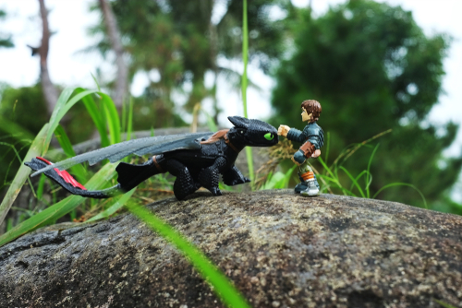
bedekken met

Slide 5
op een gegeven moment

Slide 6
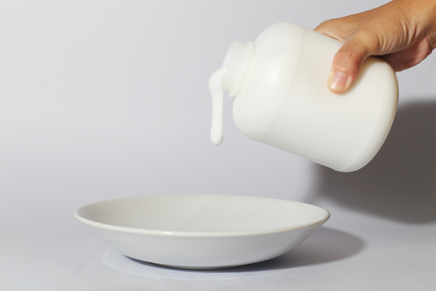
vloeibaar
lijm

Slide 7
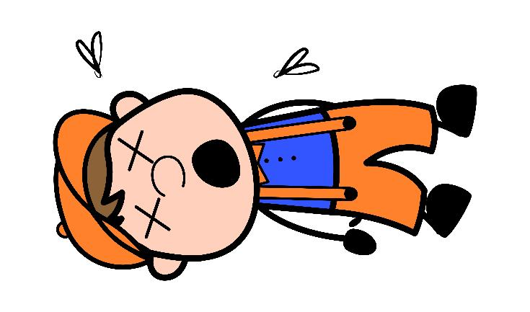
om het leven komen

Slide 8
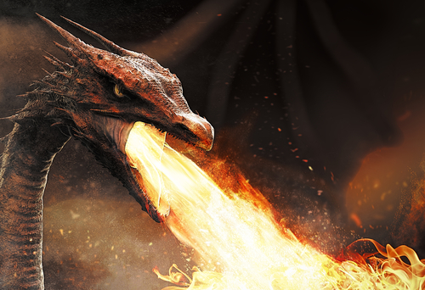
spuwen

Slide 9
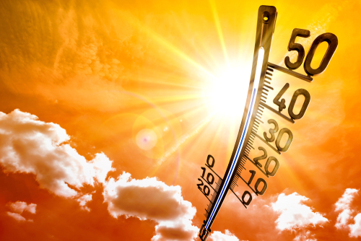
gloeiend

Slide 10
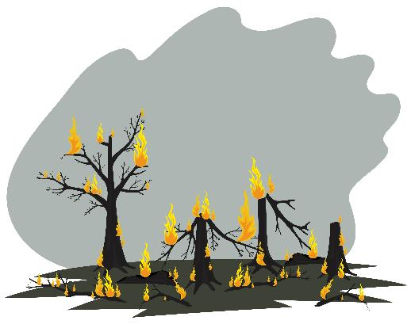
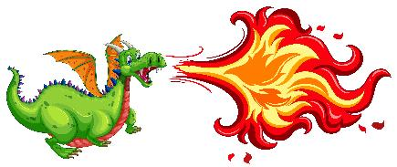
vernietigen

Slide 11
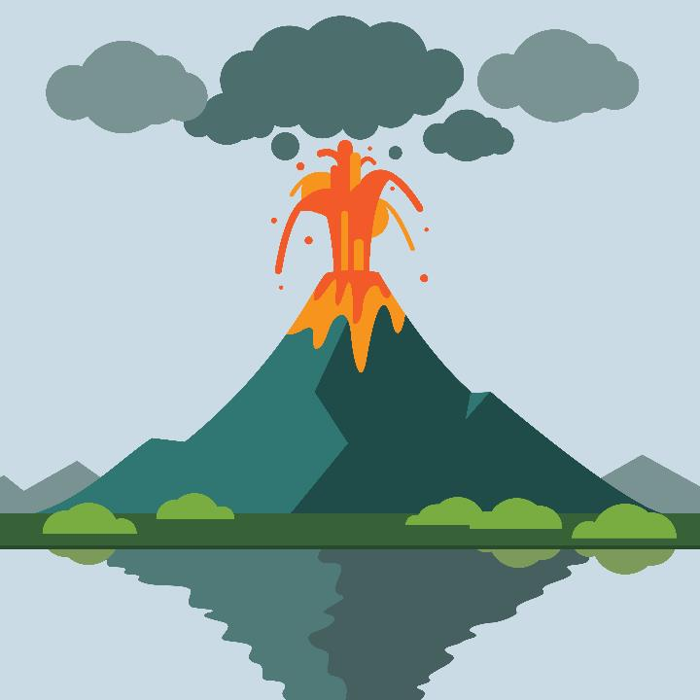
actief

Slide 12
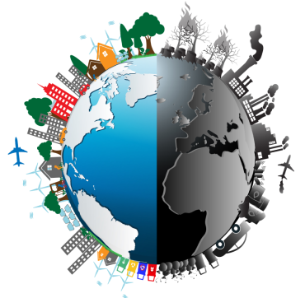
schadelijk

Slide 13
Op de woordmuur:

Slide 14
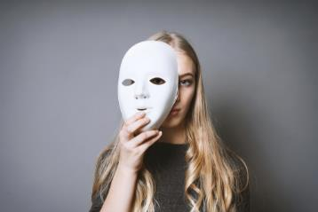
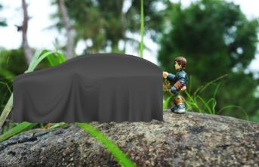
bedekken
onthullen
met
= onzichtbaar maken door er iets overheen te leggen
Hij bedekt de draak met een doek.
= laten zien
De vrouw zet het masker af en onthult haar gezicht.

Slide 15
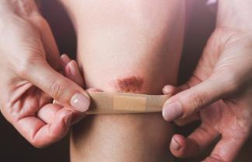
beschermen
vernietigen
= ervoor zorgen dat het goed blijft gaan met iets
Een pleister beschermt de wond. Er kan geen vuil in de wond komen.
= helemaal kapotmaken
Het vuur van de draak vernietigt alles.

Slide 16
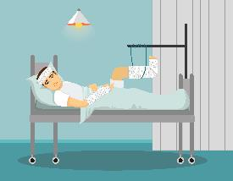
om het leven
overleven
komen
= doodgaan door een ongeluk of ramp
Tijdens het vliegen zou de jongen om het leven kunnen komen.
= niet doodgaan door een ongeluk of ramp
Hij overleefde het ernstige auto-ongeluk.

Slide 17
gezond
schadelijk
= goed
Fietsen is gezond voor het milieu.
= slecht
Gassen uit de vulkaan zijn schadelijk voor het milieu.

Slide 18
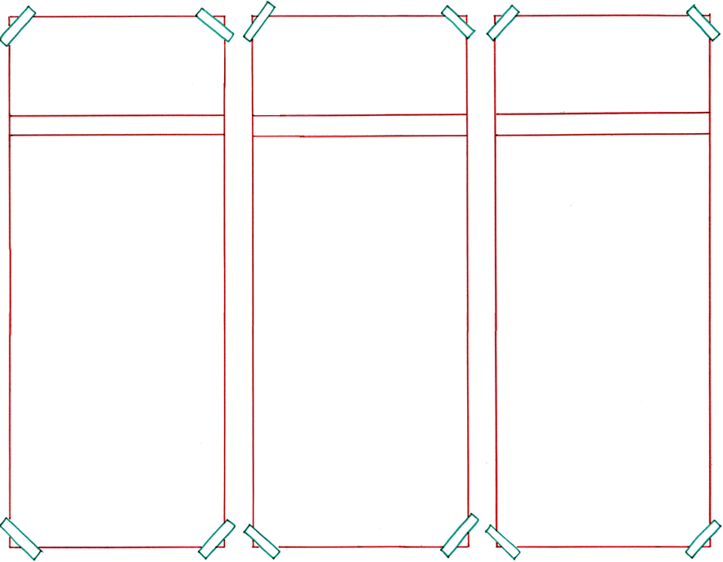
de vulkanen
slapend
actief
dood
= niet werkend
Een slapende vulkaan is nu in rust, en kan later actief worden.
= werkend
Een actieve vulkaan barst uit.
= nooit meer werkend
Een dode vulkaan zal nooit meer actief zijn.

Slide 19
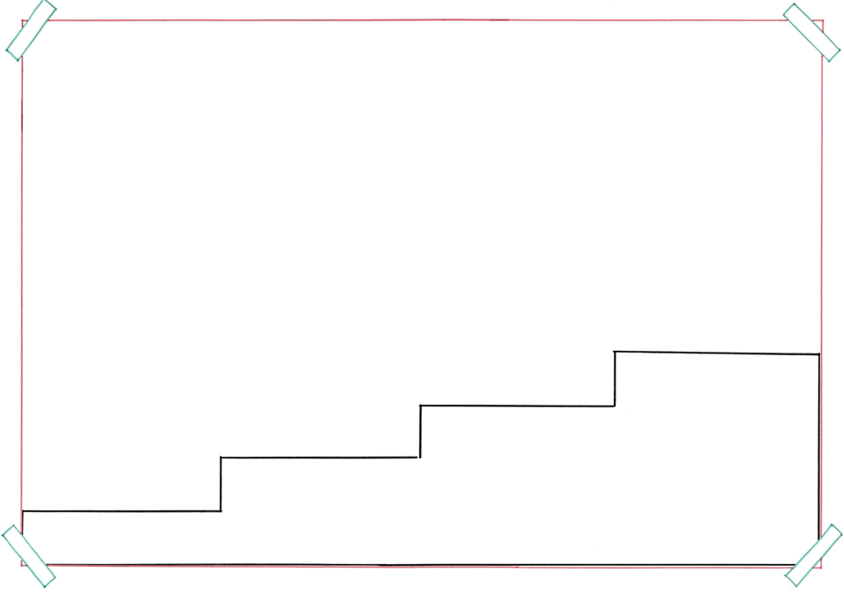
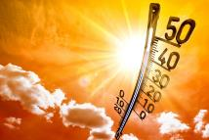
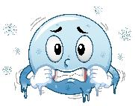
Dat vuur is natuurlijk gloeiend heet.
gloeiend
heet
heet
= heel erg (heet)
koud
ijskoud

Slide 20
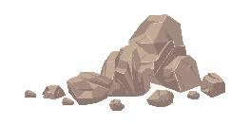
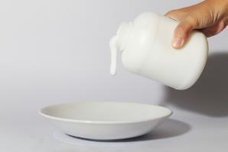
Hij knutselde met vloeibare lijm.
lijm
de vaste stof
vloeibaar
het gas
= het is nat, je kunt het schenken

Slide 21
ontvangen
de melding
= het bericht
de mededeling
versturen

Slide 22
de vulkaan
spuwen
= met veel kracht naar buiten duwen
gevaarlijk
de draak

Slide 23
op een gegeven moment
= op een bepaald tijdstip
Op een gegeven moment bedenkt de jongen een manier zodat de draak weer kan vliegen.

Slide 24
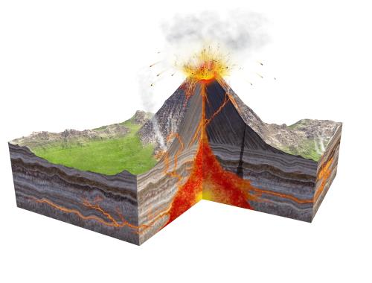
uitbarsten (van een vulkaan)
spuwen
= met veel kracht naar buiten duwen
= plotseling en heftig as en lava naar buiten brengen
de aardkorst
= het harde, buitenste gedeelte van de aarde
Notes:
Extra dia, passend bij het onderwerp van Nieuwsbegrip

